Slide 1
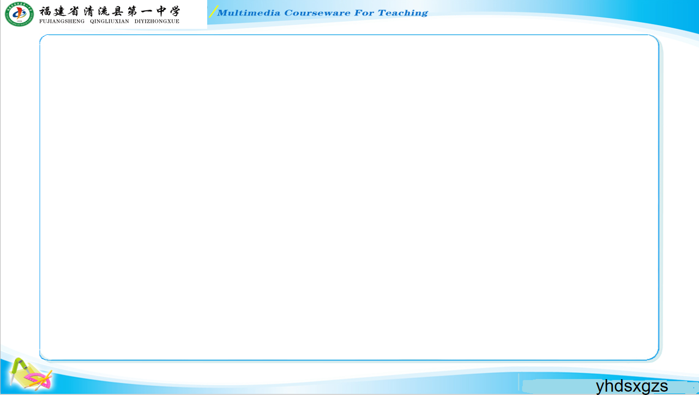
第四章 指数函数与对数函数
4.1.2 无理数指数幂及其运算性质

Slide 2
问题引入
阅读课本107-108页，思考并完成以下问题
(1)无理数指数幂的含义是什么？
(2)如何利用实数指数幂的运算性质进行化简？

Slide 3
新知初探

Slide 4
新知初探
1.计算-0.01^{-0.5}+0.2⁻²-(2-3)⁻¹+(10⁻³)⁰的结果为 ( )
A.15 B.17 C.35 D.37
答案:B
解析:由a-2≥0,且a-4≠0,得a≥2,且a≠4.
答案:[2,4)∪(4,+∞)

Slide 5
新知初探

Slide 6
例题讲解
题型分析 举一反三
题型一 指数幂的运算性质化简求值
练习：书本P109第1、2题

Slide 7
例题讲解

Slide 8
解题方法（利用指数幂的运算性质化简求值的方法）
(1)进行指数幂的运算时，一般化负指数为正指数，化根式为分数指数幂，
化小数为分数，同时兼顾运算的顺序．
(2)在明确根指数的奇偶(或具体次数)时，若能明确被开方数的符号，则可以对根式进行化简运算．
(3)对于含有字母的化简求值的结果，一般用分数指数幂的形式表示．

Slide 9

跟踪训练
(1)

Slide 10
跟踪训练
解：（1）原式=

Slide 11
例题讲解
题型二 条件求值
(1)a+a⁻¹; (2)a²+a⁻²; (3)a²-a⁻².
分析:解答本题可从整体上寻求各式与条件 的联系,进而整体代入求值.

Slide 12
例题讲解
得a+a⁻¹+2=5,即a+a⁻¹=3.
(2)由a+a⁻¹=3,两边平方,得a²+a⁻²+2=9,
即a²+a⁻²=7.
(3)设y=a²-a⁻²,两边平方,得
y²=a⁴+a⁻⁴-2=(a²+a⁻²)²-4=7²-4=45.

Slide 13
解题方法（已知某些代数式的值,求另外代数式的值）
已知某些代数式的值,求另外代数式的值是代数式求值中的常见题型.
解答这类题目时,可先分析条件式与所求式的区别与联系,有时通过
化简变形把已知条件整体代入,有时需要根据已知条件求出某些字
母参数的值再代入.另外还要注意隐含条件的挖掘与应用.

Slide 14
跟踪训练

Slide 15
跟踪训练

Slide 16
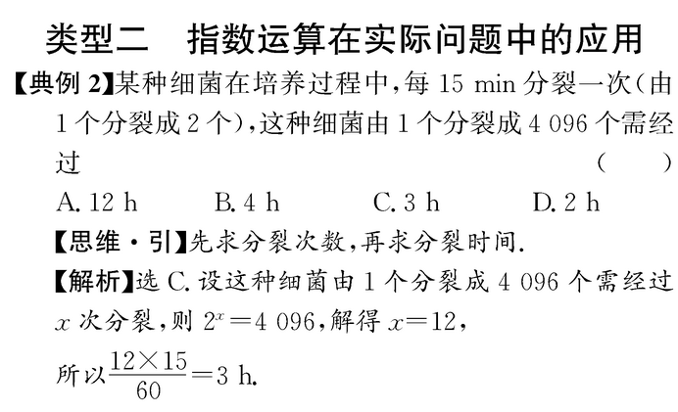
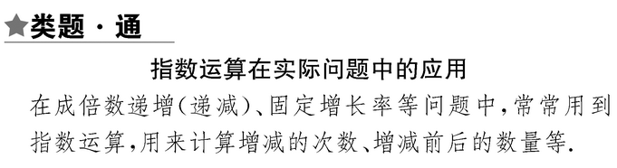

Slide 17
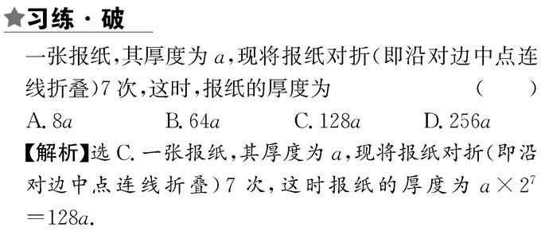

Slide 18
课后作业
课本：P110 第6、7、8、9题
预习:书本P111--114
练习册:P57--58

